Slide 1

3. Word Vectors(1)
황의지

Slide 2
Natural Language Processing?

Slide 3
Natural Language Processing?
-> To Understand Human Language

Slide 4
Natural Language Processing?
-> To Understand Human Language

Slide 5
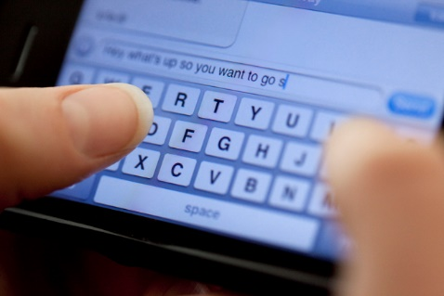

Notes:
문자로 쓰여지고 -> 단어를 이루고 -> 의미를 지닌다.
즉 그럼 의미를 이해해야하는 것

Slide 6
Q. How Represent?
Thesaurus
One-hot Encoding
Word Embedding – “Word2Vec”

Slide 7
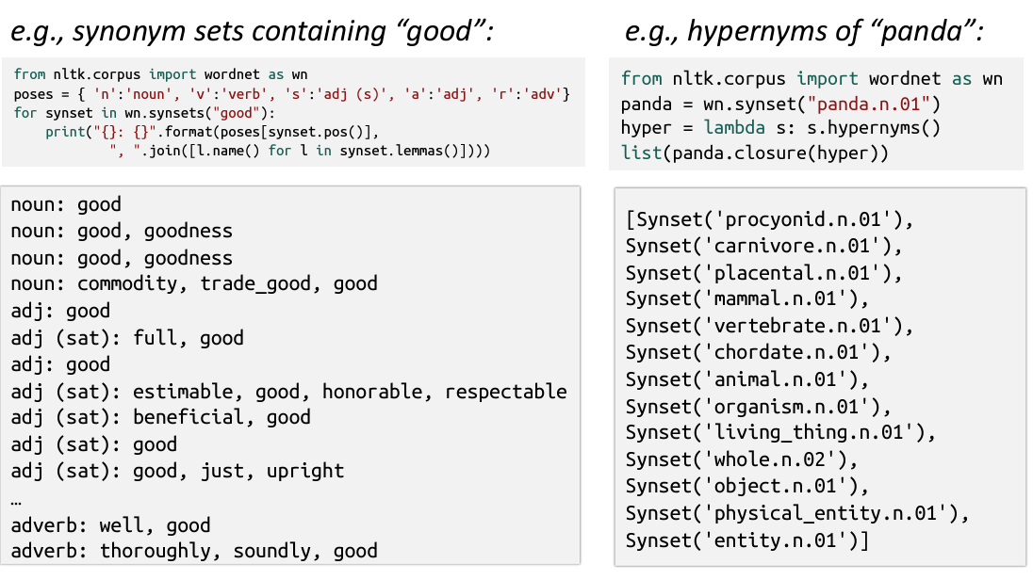
1. Thesaurus
유의어 사전
WordNet (synonym & hypernym)
Notes:
단어 간 전체/부분 혹은 상위/하위와 같이 단어 네트워크를 통해 관계 정의
Wordnet 유의어와 상위어로 분류

Slide 8
1. Thesaurus
뉘앙스, 미묘한 차이 반영 힘듦
Vintage/Retro
신조어 반영 힘듦
similarity 계산 불가
cost

Slide 9
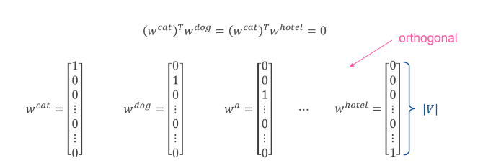

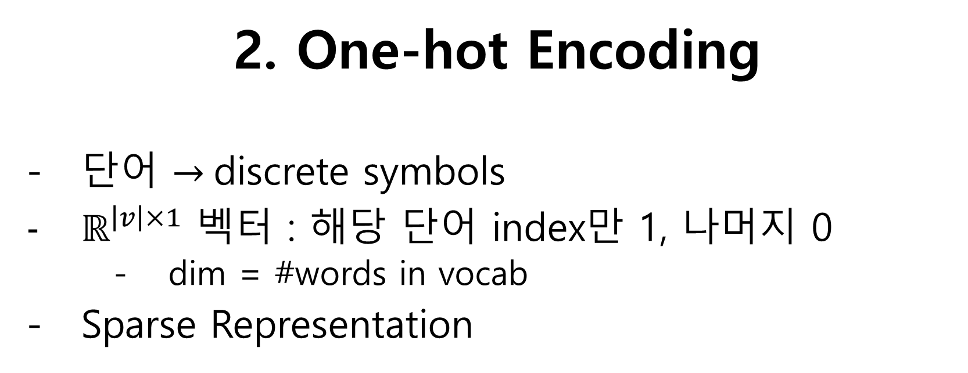
2. One-hot Encoding
단어 $→$discrete symbols
$ℝ^{\left|v\right|×1}$ 벡터 : 해당 단어 index만 1, 나머지 0
dim = #words in vocab
Sparse Representation
Notes:
localist representation
많은 부분이 0으로 이루어져 있고, words 사이즈 클 수록 그럼 많은 부분이 0이 되는데, sparse하다

Slide 10
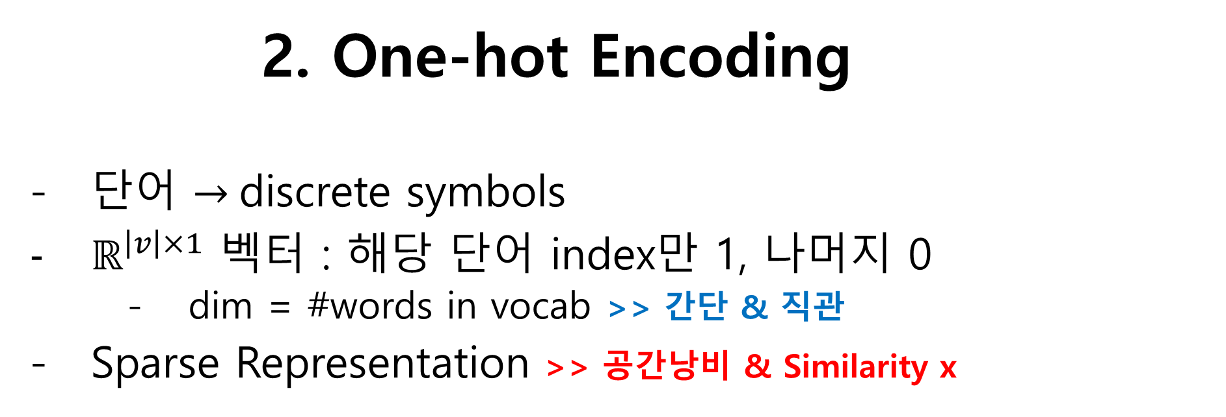
2. One-hot Encoding
단어 $→$discrete symbols
$ℝ^{\left|v\right|×1}$ 벡터 : 해당 단어 index만 1, 나머지 0
dim = #words in vocab >> 간단 & 직관
Sparse Representation >> 공간낭비 & Similarity x
Notes:
Seoul hotel을 쳤어요 근데 모텔도 나오길 당연히 기대하는데
저 벡터들은 사실 내적 0으로 orthogonal 하니까 당연히 나오질 않죠 그래서 유사도 반영 x
그럼 유사도를 반영해서 단어간의 관계를 집어넣은 방법이 나와야 하는데 이것이 바로,

Slide 11
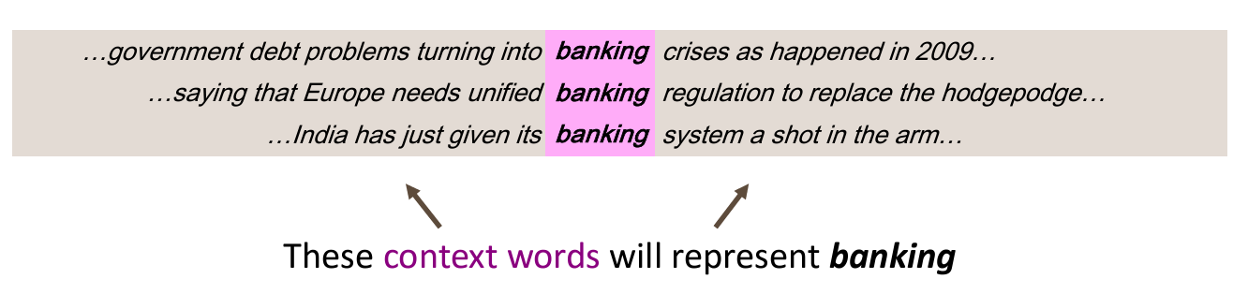
Distributed Representation!
“Distributional Semantics”
A word’s meaning is given by the words that frequently appear close-by
= the set of words that appear nearby (within a fixed-size window)
Notes:
이것이 바로 word embedding 방법임. 이것은 distributed representation이고 하나의 가설, distributional semantics에서 시작되었음
즉 동일 문맥에서 사용되는 단어는 비슷한 단어 의미를 가지는 경향이 있다는 것인데, 그래서 이 context를 활용하는 것이 distributed representation임
Modern statistical NLP에서 가장 성공한 아이디어 중 하나로 평가
W의 representation을 build up 하기 위해 다음과 같이 많은 contexts를 사용하는데 context의 정의는 ~
그럼 구체적으로 representation은 어떻게 ?

Slide 12
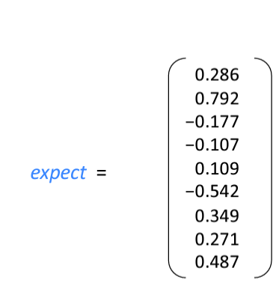
3. Word Embedding
- Word Vectors
- Build dense vector within a fixed size
- real number in row-dim
유사한 contexts 내 등장하는 단어들의 벡터와 유사하도록
- distributed representation
Similarity? as the vector dot (scalar) product
Notes:
이 representation 방법을 다른 말로 워드임베딩이라함(의미 내재) 각각의 vector들을 워드 벡터라고 칭함
이 word vector는 각각의 단어에 대해 고정된 길이(일정한 차원)의 Dense vector를 의미하며, 이때 element는 대부분 0,1 아니라 연속된 실수 값
이 점이 앞선 one-hot encoding 과 다름
다시 dense vector로 돌아와서, 얘네들은 Similarity를 반영해서 만들어지는데, 더 풀어서 얘기하자면 유사한 contexts 내에 등장하는 단어들의 벡터와 유사하도록 만들어진다고 풀어서 설명할 수 있음. 그래서 실제로 시각화 한것을 보면 벡터 스페이스에서 유사도 높은 벡터들끼리 비슷한 위치에 있음
그럼 이 similarity를 측정해야 하는데, 이때 벡터의 dot product가 사용 (코사인유사도에서; 1에(사잇각은0) 가까울수록 유사도 굿)

Slide 13
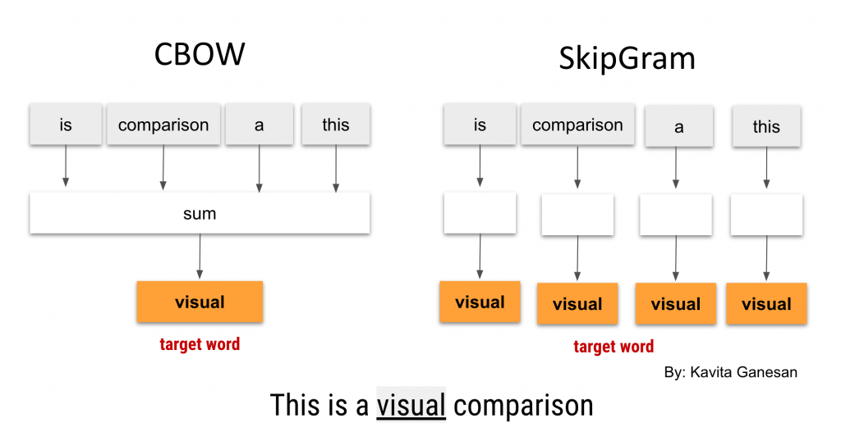
Q. How Learn?
A. “Word2Vec”
CBOW
Skip-Gram
Notes:
그럼 이 워드 벡터들을 어떻게 학습시킬까?
Word2vec 라는 framework를 사용한다. 그리고 이 word2vec에는 크게 두가지 알고리즘이 있다.
CBoW(Continuous Bag-of-Words): 주변 단어에 대한 정보를 기반으로 중심 단어의 정보 예측
Skip-gram: 중심 단어의 정보를 기반으로 주변 단어의 정보를 예측하는 모델

Slide 14
Word2Vec-Idea?
Large Corpus of Text : a long list of words
Every word in a fixed vocabulary represented by a Vector
Center Word c & Context Words o
Use Similarity to calculate the Probability
Adjust the Word Vectors to maximize this Probability
Word Embedding(distributed representation)

Slide 15
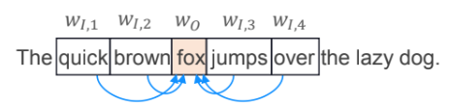
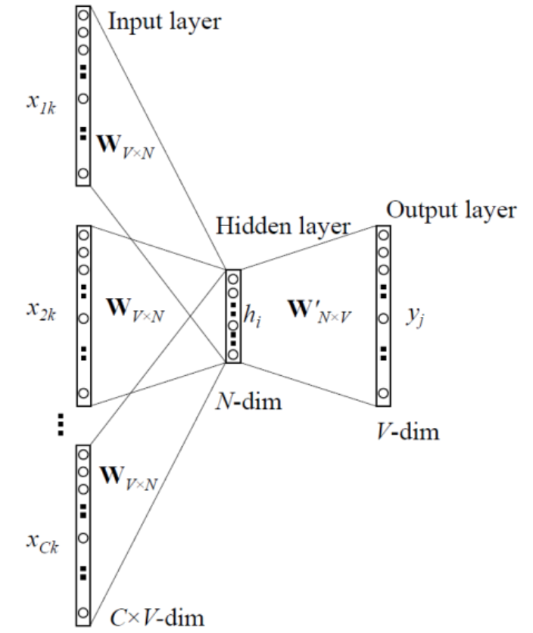
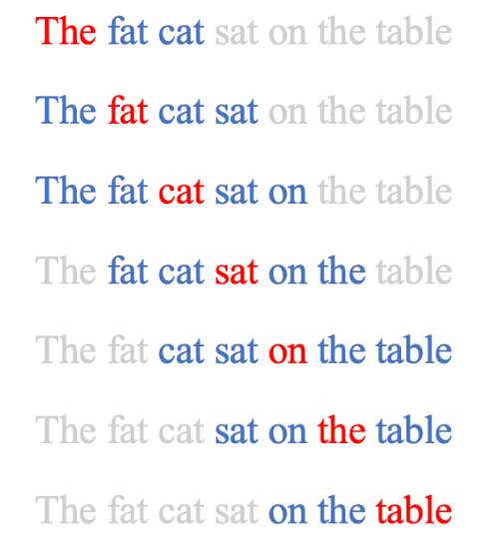
CBOW
Context Words로부터 Center(Target) Word을 예측
Window size = n
Dataset : Sliding Window
Shallow neural network
1 hidden layer : look-up table -> “Projection Layer”
Notes:
주변단어로부터 타깃, 중신 단어 예측
주변 단어는 window 사이즈를 설정해서 앞 뒤로 n개의 단어가 input으로 들어오게 되는것을 말함
Corpus를 sliding하면서, 즉 타깃을 바꿔가면서 데이터 셋을 형성하고 이것을 슬라이딩 윈도우
뉴럴네트워크이지만 딥러닝 모델이 아니다. 은닉층이 하나이고 linear해서 매우 단순. 활성화 함수(비선형함수활용-실생활,모델학습더잘/선형하면 층 쌓는 의미x)도 존재하지 않고 연산만 담당하는 은닉층임 그래서 projection layer라고도 불림

Slide 16


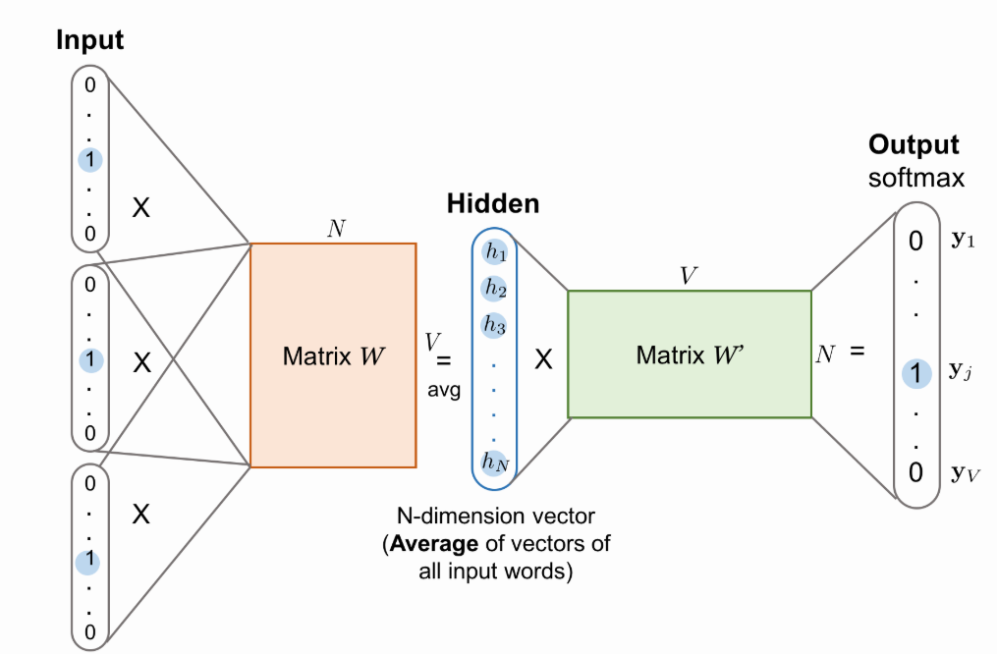


CBOW
Notes:
1. Input layer
학습시킬 문장의 모든 단어들을 one-hot encoding 방식으로 백터화해서 하나의 center word에 대해 2m개의 단어 벡터를 input으로 갖는다
이 모델 학습의 목적은 주변의 단어들이 주어졌을 때 다음의 center 단어의 조건부 확률을 최대화 하는 것인데 오른쪽 빨간 박스와 같이 표현할 수 있음
2. Input layer에서 hidden layer로 갈 때,
파라미터, 즉 weight가 곱해짐
이때 가중치 w는 vxn크기이고 학습 전에는 모두 랜덤한 값!
그런데 input 벡터는 one hot vector니까 사실 matrix w 를 곱하면 결국 1이 포함된 index에 해당하는 row가 결과가 됨.

Slide 17
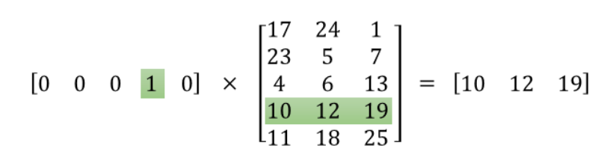
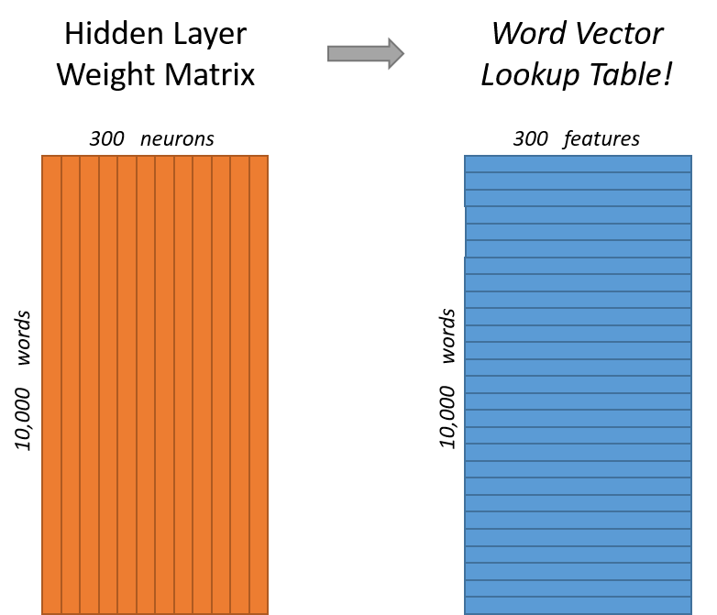
Lookup Table
Notes:
이래서 lookup(참조)

Slide 18

CBOW
Notes:
N차원 embedding vector를 얻습니다.

Slide 19

CBOW
Notes:
3. (Hidden Layer)
전단계 결과인 N차원 embedding vector들의 평균값

Slide 20

CBOW
Notes:
4. (Hidden Layer → Output Layer)
3단계의 결과에 가중치 matrix를 또 곱해서 input layer 차원, 즉 단어 집합의 차원과 일치시키면서
각 단어에 대한 score를 만든다. 가까운 위치의 단어는 높은 스코어값을 갖게 한다.

Slide 21

CBOW
Notes:
5. Output layer
Score를 Softmax를 취해 확률로 변환
정리하자면, 각 단어에 파라미터 W를 곱하면 각 단어들은 one hot encoding 벡터이기 때문에 각 단어에 대응하는 W의 행이 나올 것이다. 이 결과로 나온 값을 그 단어에 대응하는 embedding vector가 된다.
그리고 각 단어마다 가지고 있는 embedding vector의 평균을 내고 거기에 파라미터 U를 곱해 score를 계산하고 소프트맥스 함수를 이용하여 0~1사이의 실수인 확률값으로 만들어준다.

Slide 22
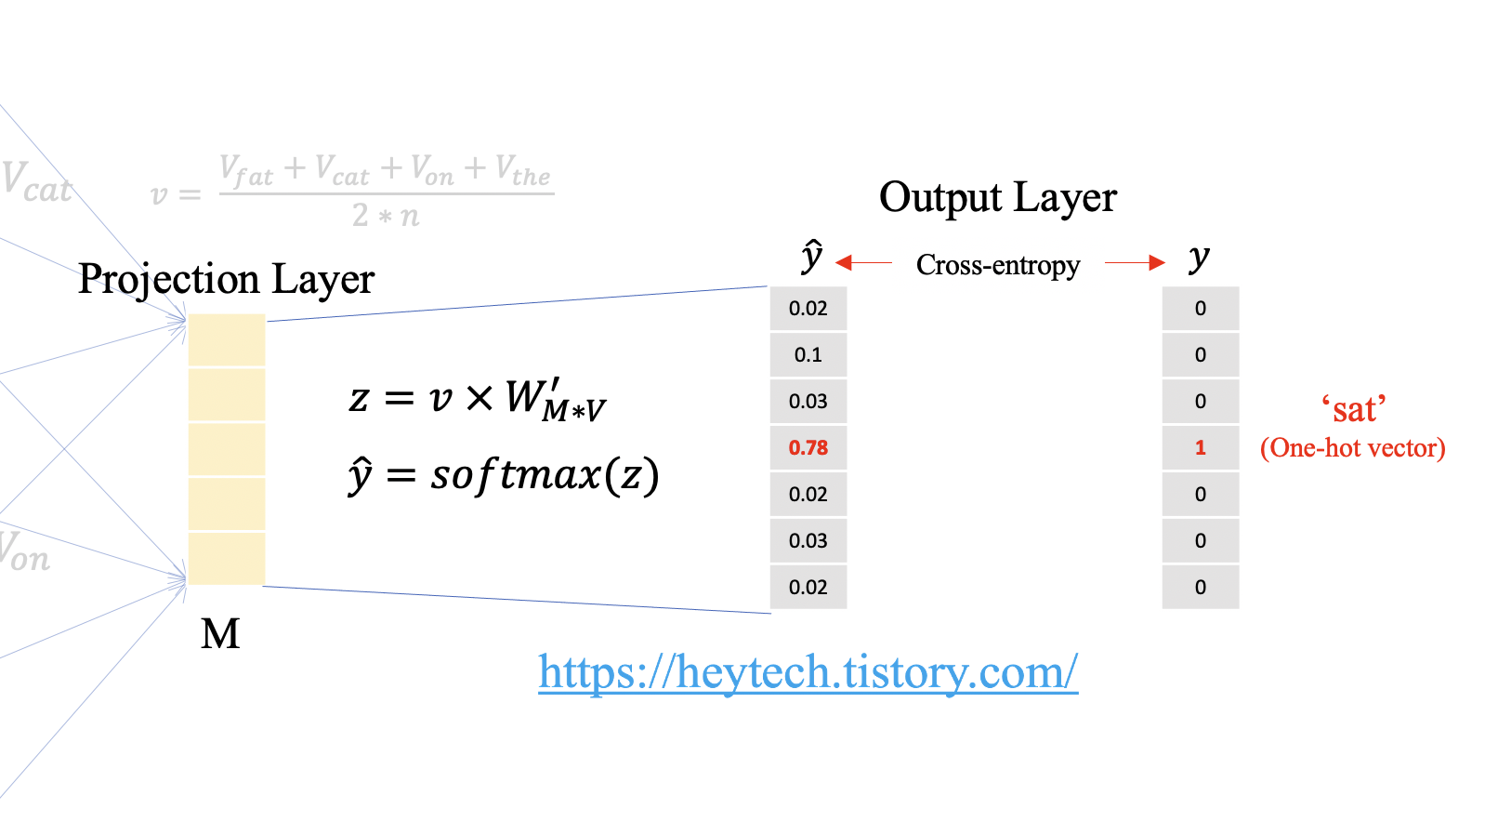
CBOW
Notes:
6. (Loss)
이제 이 모델로부터 최적의 output을 뽑아내기 위해 학습의 과정을 거쳐야 한다.
5번까지 거쳐서 나온 y hat와 target word의 one-hot vector, y와의 loss를 최소화하는 최적의 가중치 matrix를 찾는 과정
우선 학습을 위해서는 우리가 minimize할 loss function 즉, objective function에 대해 알아보자

Slide 23
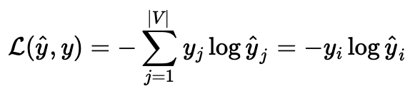
CBOW
Notes:
먼저 loss function은 학습할 word가 one-hot vector의 i 번째 위치한다면, i 번째 값 한자리만 1 이고 나머진 0 인 벡터, 아래와 같이 나타낼 수 있습니다.
즉 단어를 정확하게 예측했다면 yi와 yi^ 모두가 1이 되어 값은 0이 된다.

Slide 24

CBOW
Notes:
역전파(Back Propagation)를 수행하면 가중치 행렬들이 학습되고, 모든 단어의 임베딩 벡터 값이 업데이트 됩니다. 즉, 모든 가중치의 집합을 세타라고 하면 다음과 같이 가중치를 학습하는 것입니다.
arguments of min
함수(수식)에서, 어떤 조건(최소,최대)를 만족하는, 특정 파라미터 값을 찾는 연산 기호

Slide 25
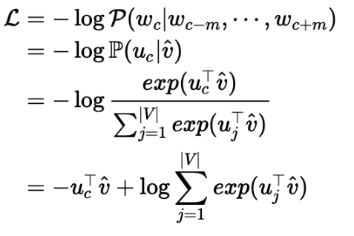
CBOW
Notes:
식을 다음과 같이 확률분포에 대해서도 나타낼 수 있습니다
이 notation에 대해서는 뒤에 skip-gram에서 더 자세히 얘기해보겠습니다.

Slide 26
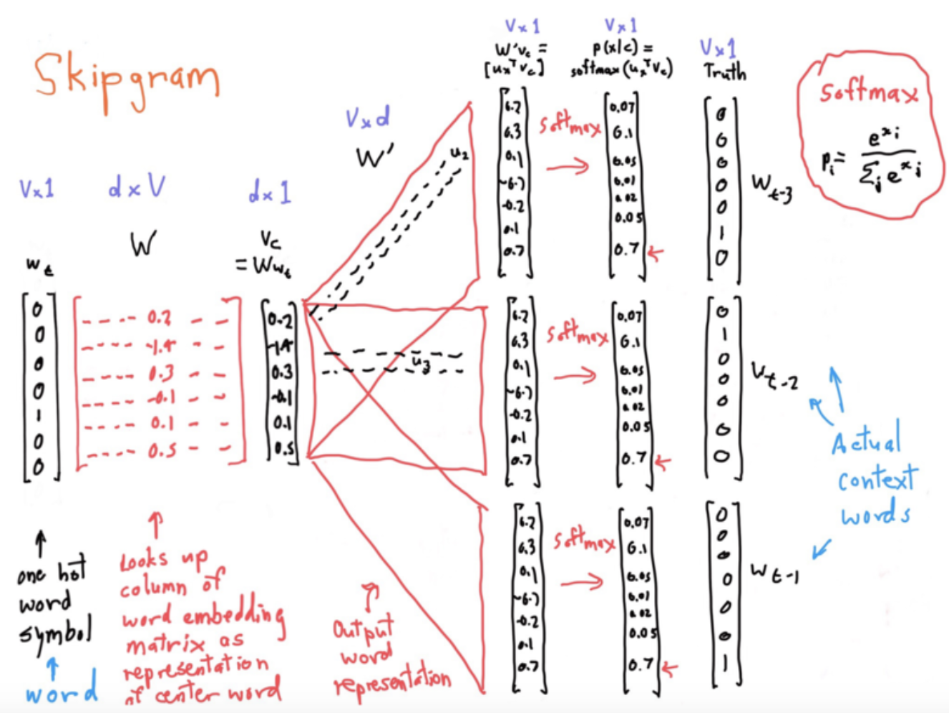
https://wooono.tistory.com/244

Slide 27
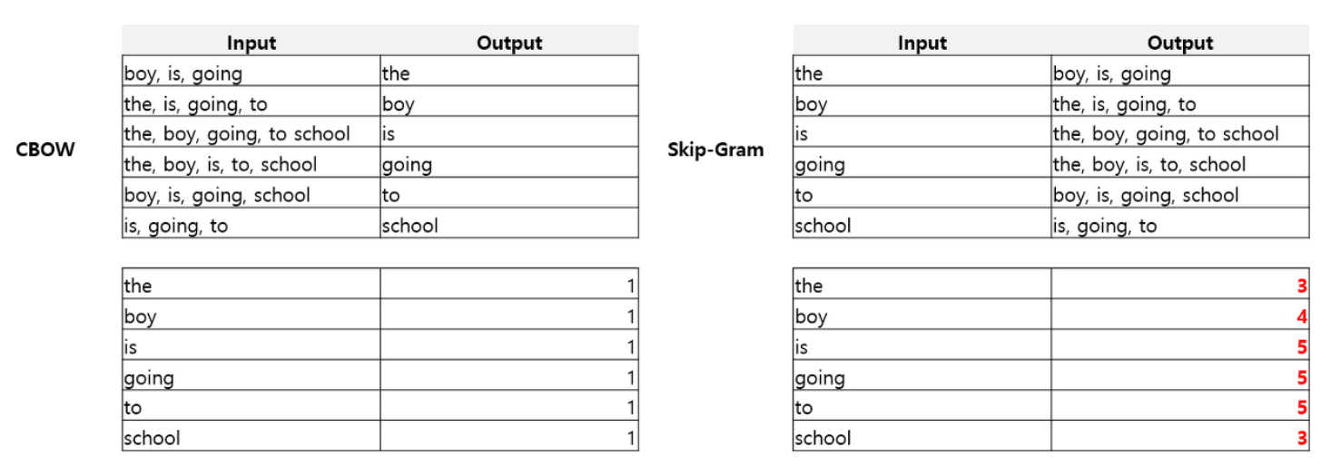
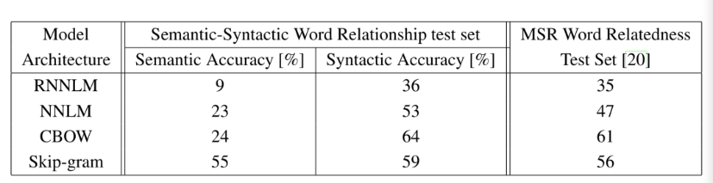
2. Skip-gram
Center Word(Target)로부터 Context Words를 예측
Notes:
슬라이딩 윈도우 등 전반적인 것은 다 같으나,
Skip - gram은 CBOW와는 반대로 하나의 단어에서 여러 단어를 예측하는 방법이다. 즉 중심단어에서 주변단어를 예측하는 방식인데 CBOW보다 성능이 좋아 더 많이 쓰인다. 왜냐하면 고려해야 하는 단어가 많음 즉, 여러 문맥을 거쳐서 단어를 학습하기 때문 그러나 CBOW는 하나의 문맥만 고려함

Slide 28
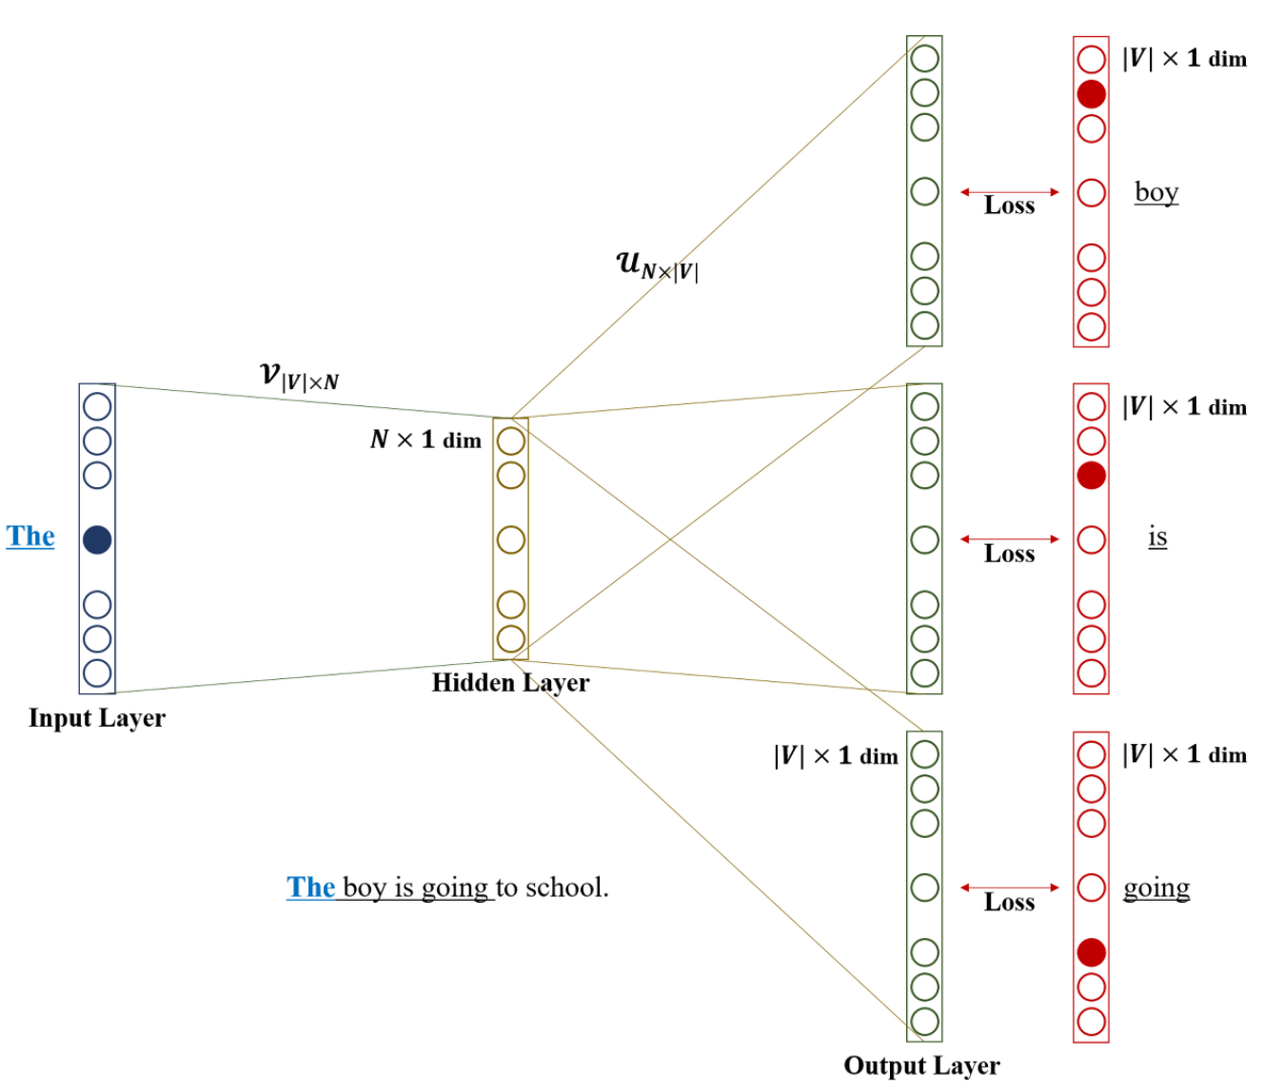
2. Skip-gram
Notes:
CBOW와 마찬가지로 input은 one-hot encoding 방식으로 들어가고 Hidden layer를 거쳐 softmax함수를 사용하여 output layer가 나온다.
그러나 cbow와 반대로 얜 하나의 단어에서 여러 개의 단어가 나오는 방식이므로 output layer에서는 여러 개의 단어가 나오게 된다.
그리고 cbow는 전체 단어를 가지고 target word 예측하는데 얘는 실제 학습과정에서는 단어를 한꺼번에 학습 하는 것이 아니라 타겟 단어와 각 주변 단어의 쌍을 만들어 각각을 학습

Slide 29




2. Skip-gram
Notes:
(Input Layer) context에서 기준 단어에 대한 one-hot vector를 만들어 input 에 넣습니다.
(Input Layer → Hidden Layer) Input에 input word matrix(사용자정의 뉴런수)를 곱해, N차원 embedding vector를 얻습니다.
(Hidden Layer → Output Layer) 2의 결과인 N차원 embedding vector에 2m개의 output word matrix를 곱해, 단어 집합의 크기 즉, 입력 차원과 같은 vector를 만듭니다.
(Output Layer) 3에서 얻어진 vector를 균등한 확률로 표현하기 위해 softmax 함수를 취합니다.

Slide 30
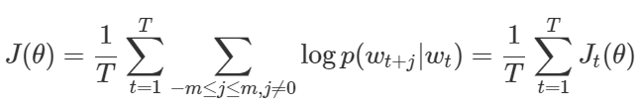
2. Skip-gram
Notes:
Objective function – log최대화 하는것 즉 center/target 주어졌을 때 그 시점 context word에 해당하는 probability 최대화
T를 보면 1부터 T까지인데 이것은 corpus의 모듭 조합에 대해 다 계산한단 뜻이고
세타는 파라미터 matrix
그리고 왼쪽으로 m개 오른쪽 m개 고려

Slide 31
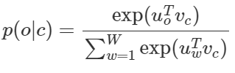
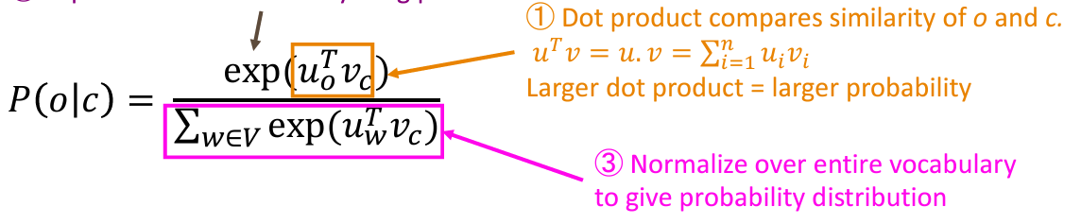
2. Skip-gram
Notes:
C centword o outside(context)
벡터 2개 존재 : v-embedding, u-hiddenlayer에서 나온 vector
즉, 첫번째 matrix의 row가 v, 두번째 matri에서 col이 u(사실 wT와 w’가 같지 않지만 편의상) -> 결국 곱하면 스칼라값
어쨌든 내적을 해서 분자의 exponential되고.
전체 단어 집합에 걸쳐 다 더해서 Normalization을 하는 겠다는 뜻 즉, softmax를 위한 파트

Slide 32
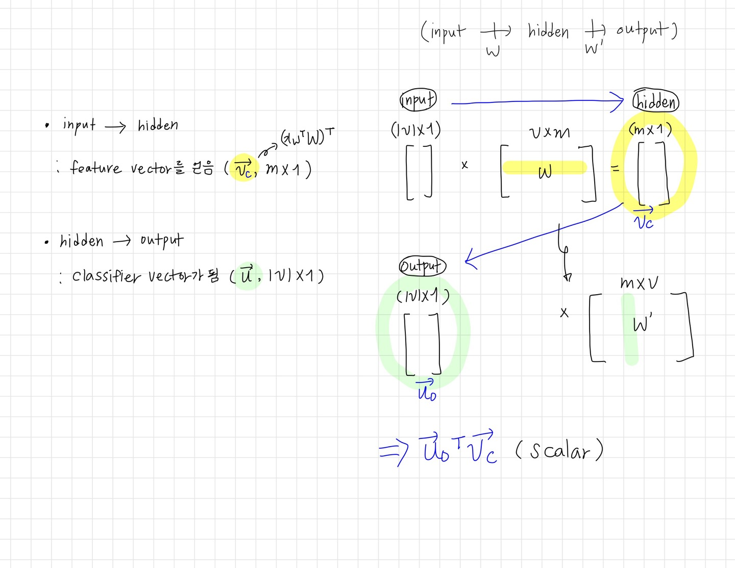
2. Skip-gram
Notes:
벡터 2개 존재 : v-embedding, u-hiddenlayer에서 나온 vector
즉, 첫번째 matrix의 row가 v, 두번째 matri에서 col이 u(사실 wT와 w’가 같지 않지만 편의상) -> 결국 곱하면 스칼라값
어쨌든 내적을 해서 분자의 exponential되고.
전체 단어 집합에 걸쳐 다 더해서 Normalization을 하는 겠다는 뜻 즉, softmax를 위한 파트

Slide 33
2. Skip-gram
Notes:
v-embedding
이렇게 표현 가능
(확률을 최대화 하는 vc를 찾는 것아야 하는 것이라는 의미로 이렇게 표현 가능)
(vc로 편미분한 식을 0으로 만드는 vc를 찾아야합니다.)

Slide 34
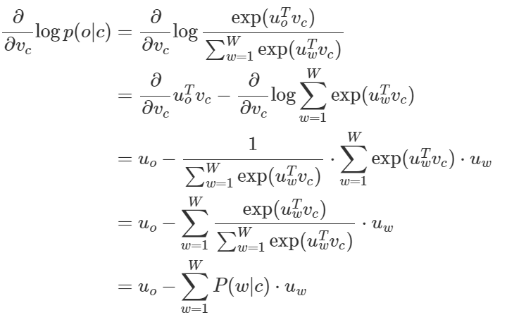
2. Skip-gram
Notes:
수식 단순화
Vc에 대해서 / uo에 대해서도 편미분 가능함.

Slide 35
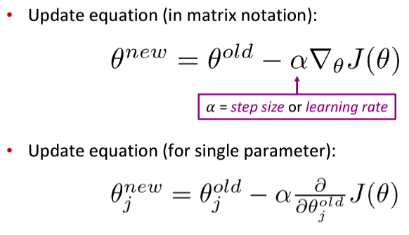
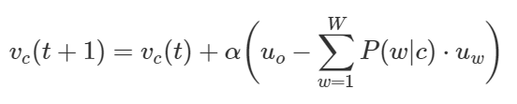
Gradient Ascent
Gradient Descent
Notes:
확률 최대화 하는 것이 우리의 목적이었으므로 gradient ascent 적용해서 parameter,벡터 vc를 개선해나간다 (이점시점에더함)
물론 gradient descent로도 가능하고 앞에 CBOW는 그렇게 했음

Slide 36
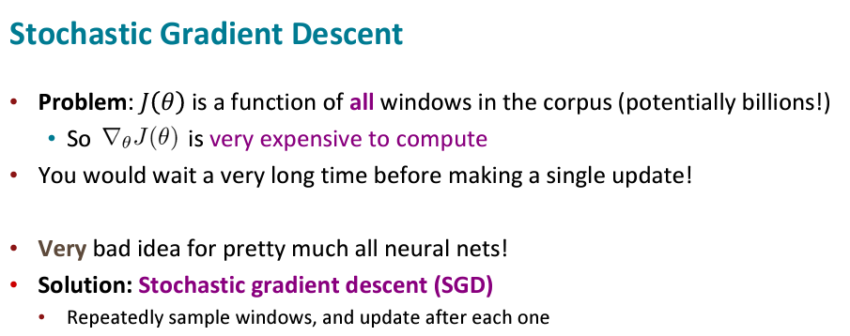
cs224n-2023-lecture01-wordvecs1
Notes:
그런데 한번 업데이트를 할때 모든 windo에 대해 연산 적용해서 계산이 너무 오래걸림
확률적으로(랜덤하게) 데이터를 뽑아 한 번의 반복당 한 개의 데이터를 사용하여 가중치들을 업데이트하는 방법입니다. 즉 배치의 크기가 1
한 번의 반복에 한 번의 데이터만 사용하기 때문에 최적값에 수렴하지 않을 가능성이 있어 수렴 안정성이 낮고, 진폭이 매우 큽니다. Localminuma쉽게
배치크기 정하는 건 미니배치 – 더 안전 수렴

